Slide 1

PANTRYCHEF
Інноваційний підхід до планування вашого раціону: від контролю холодильника до досягнення цілей
КОМАНДА:
Боцьків Любомир
Галух Антон
Галух Валентин

Slide 2
1
2
3
Ідея та ціль продукту
Актуальність
Унікальність
Проєкт має на меті спростити процес планування харчування, дозволяючи користувачам швидко отримувати збалансоване меню з різноманітними стравами. Додаток генерує рецепти на основі вашої цільової кількості калорій та наявних інгредієнтів.
Люди часто витрачають багато часу на планування своїх страв та пошук рецептів. Наш додаток автоматизує цей процес, пропонуючи готові варіанти страв без необхідності вибирати страви вручну.
На відміну від інших сервісів, наш пропонує комплексний підхід до харчування, поєднуючи персоналізацію, зручність та ефективність. Персоналізований підхід – враховує дієтичні потреби, споживання калорій тощо. Гнучке планування харчування – дозволяє користувачам змінювати страви та коригувати меню відповідно до уподобань. Відстеження запасів – унікальна функція, яка допомагає контролювати доступні інгредієнти та уникати непотрібних витрат. Аналіз харчової цінності – автоматично розраховує калорії та поживні речовини для кожного рецепту.

Slide 3
Цінність продукту
Економія часу: Автоматизоване планування харчування усуває необхідність вручну підбирати рецепти та складати меню.
Монетизація: Можливість впровадження преміум-функцій, підписок або реклами партнерських сервісів (рецепти, кулінарні бренди тощо).
Партнерські інтеграції: Співпраця з платформами доставки їжі або продуктів може розширити функціональність та збільшити дохід.
Масштабованість: Проєкт можна адаптувати під різні ринки та потреби користувачів, що забезпечує перспективи розвитку.

Slide 4
Цінність продукту для бізнесу
Бізнес-цінність:
Проект надаватиме користувачам ефективний інструмент для автоматизованого планування харчування, заощаджуючи час і спрощуючи процес вибору страв. Це підвищує залученість користувачів і може монетизуватися через підписки, преміум-функції або інтеграцію з партнерами з рецептами.
Легітимність бізнесу:
Проект відповідає вимогам законодавства, оскільки не використовує матеріали, захищені авторським правом, а рецепти можуть базуватися на відкритих даних або партнерських угодах. Конфлікту інтересів немає, а дотримання стандартів безпеки даних користувачів забезпечує легальність сервісу.
4

Slide 5
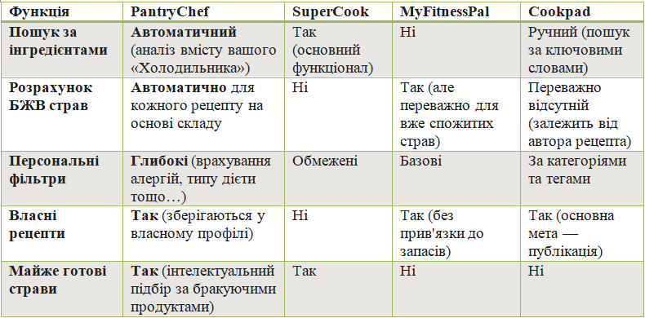
Порівняння з конкурентами

Slide 6
Огляд обсягу проєкту
Автоматичний генератор страв на основі інгредієнтів
Калькулятор калорій та поживних речовин
Реєстрація користувача та профіль
Різноманітність рецептів

Slide 7
Процес розробки програмного забезпечення
У нашій команді ми використовуватимемо методологію Scrum, яка дозволяє нам ефективно організувати робочий процес та швидко адаптуватися до змін. Ми працюватимем короткими спринтами, зазвичай тривалістю 1-2 тижні, з регулярними зустрічами для обговорення прогресу та коригування планів.
Ролі розподіляються на основі особистих уподобань кожного члена команди.
4

Slide 8
Етапи:
Планування та аналіз– аналіз потреб, створення беклогу, вибір технологій.
Проєктування архітектури–розробка структури БД, проєктування API.
Розробка Core-логіки (Backend)– алгоритм генератора,система БЖВ ,Безпека .
Реалізація інтерфейсу (Frontend)– динамічні сторінки,User Experience.
Тестування та розгортання – перевірка функціональності всіх компонентів ,CI/CD.
4

Slide 9
Бізнес процеси
1
2
3
PantryChef відповідає зростаючому попиту на персоналізоване харчування, автоматизацію планування та зменшення харчових відходів.
Додаток буде створено для зайнятих людей, родин, спортсменів і тих, хто дбає про здоров’я. На відміну від звичайних застосунків із рецептами, PantryChef пропонує розумне планування раціону, облік інгредієнтів і аналіз харчування під потреби користувача.
У той час як більшість сервісів не мають автоматизації та управління запасами, PantryChef вирізняється поєднанням здоров’я, зручності та сталого підходу.

Slide 10
Технологічний стек:
Мова: C#
Платформа: .NET (сучасний .NET 6/7/8 або .NET Framework)
Backend-фреймворк: ASP.NET Core MVC
Frontend : Razor (HTML + C#)
Бази даних: PostgreSQL
Інструменти: Visual Studio, JetBrains або VS Code

Slide 11
ДЯКУЄМО
За увагу!
КОМАНДА:
Боцьків Любомир
Галух Антон
Галух Валентин

Slide 12

Якщо у Вас залишились якісь запитання - тримайте їх при собі, я Вам не Google :)

